Slide 1
^{デジタル時代の著作権を考える – 豊かな文化を支える制度とは}
^{解説用スライド} ^{「授業の進め方」}
<教員用_スライド4>
政府標準利用規約2.0（後継バージョンがある場合は、それも可）に基づき利用を許諾する。
出典表記は、国際大学GLOCOM/NHKエンタープライズとする。（文字表記の場合）

Slide 2
■ 授業の進め方
<教員用_スライド4>
^{「クリエイターの収入と豊かな文化の関係は？」}
^{１）インタビューの目的＝問いを理解する（2分）}
^{２）クリエイターインタビュー動画を視聴しメモをとる（15分）}
^{３）メモをもとに個人ワークシートをとりまとめる（15分）}
^{４）作成したメモからの気づきを発表・共有する（10分）}

Slide 3
■ インタビューの目的
<教員用_スライド4>
次の問いについて考えながらインタビューを視聴しメモをとりましょう。
^{Q1. クリエイターが創作活動をする理由は何か？}
Q2. クリエイターの生計のたて方にはどのような種類があるか？
Q3. 上記の回答は豊かな文化の捉え方にどう影響しているか？
Q4. クリエイターの生計や創作活動にかかる資金の支援をするなら、ど のような制度が考えられるか？ （誰に、どのような支援を、誰の判 断によって行うのか）

Slide 4
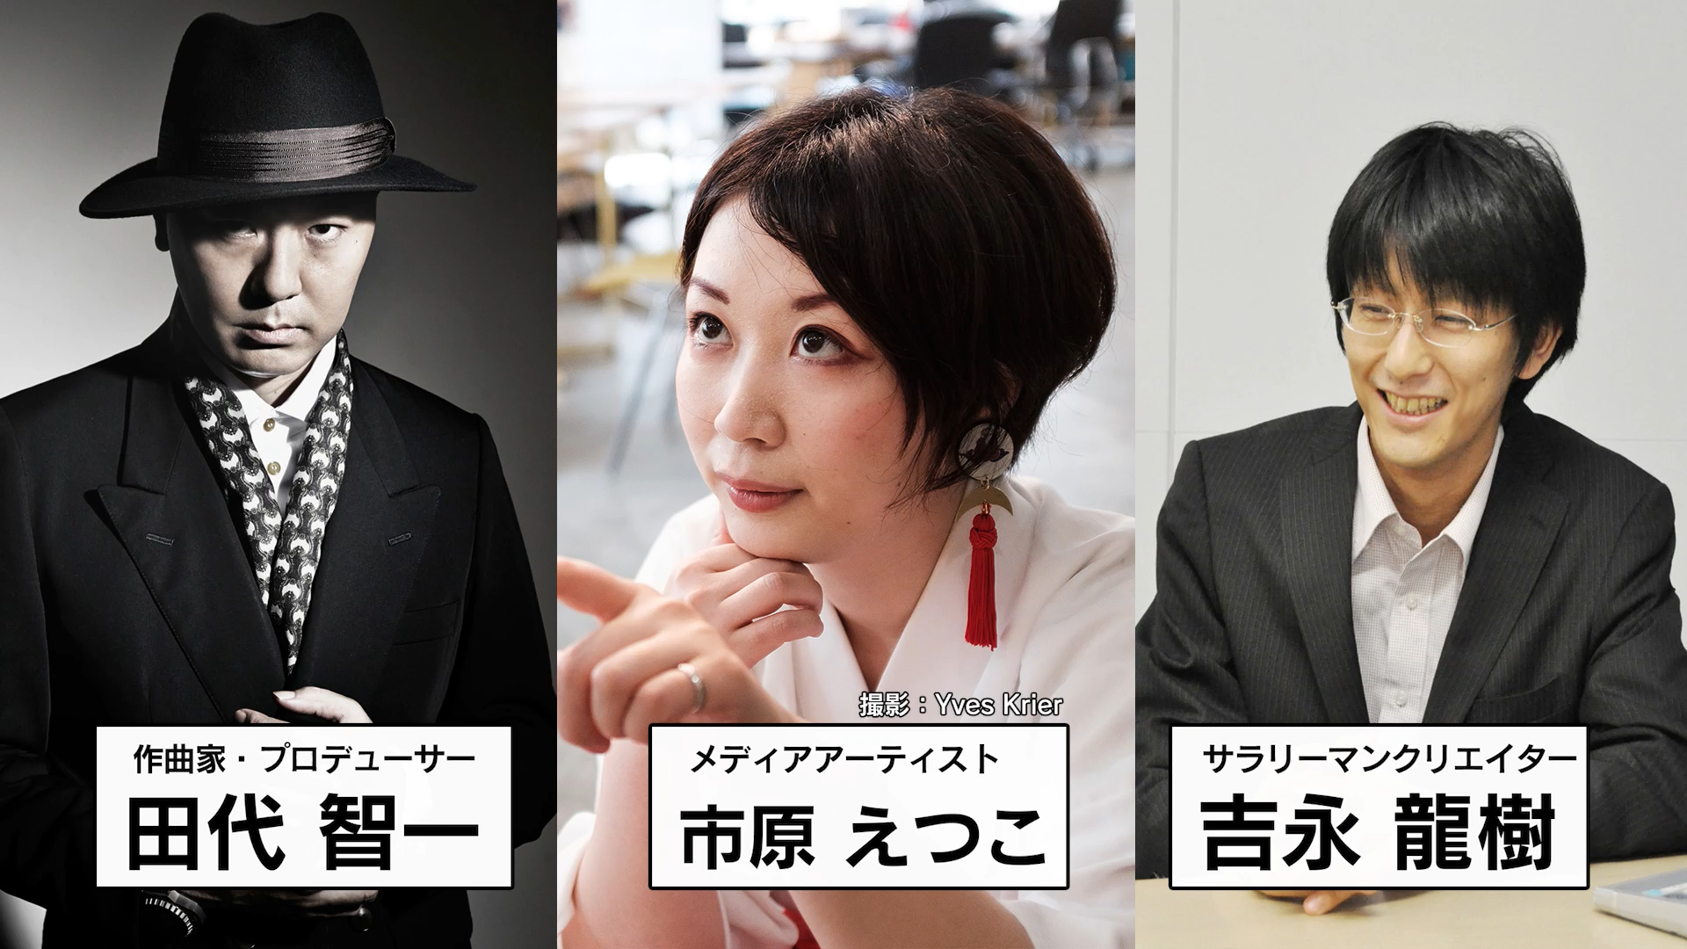
■ クリエイターインタビュー協力者
<教員用_スライド4>

